Slide 1
RAG

Slide 2
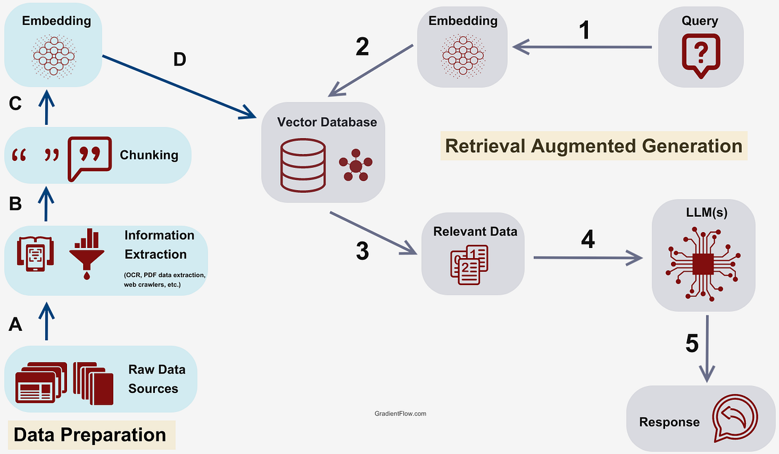
RAG

